Slide 1
Дослідження функцій на максимум і мінімум
Презентація курсової роботи
студентки 2 курсу 243 групи
напряму підготовки
«Програмна інженерія»
Вітталь-Комолової Каріни Євгенівни
Науковий керівник: доцент Лазорик В.В.

Slide 2
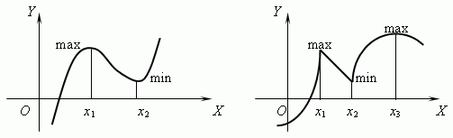
Призначення розробки
створення програми для пошуку екстремумів, максимуму та мінімуму функції

Slide 3
Функціональні вимоги
Аналіз рядку, введеного користувачем
Пошук максимуму функції
Пошук мінімуму функції

Slide 4
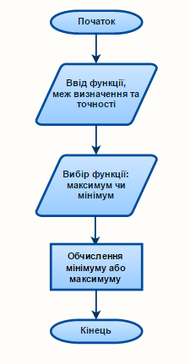
Блок-схема програми

Slide 5
Парсер формул за допомогою метода рекурсивного спуску
Суть даного методу полягає в тому, що він розділяється на свої підзадачі. У свою чергу підзадача повинна працювати тільки з тим, з чим вміє працювати, якщо умови не задовольняються передавати управління далі. Якщо ж умови задоволені, робимо обчислення і передаємо частину необробленого тексту, що залишилася. Виконання відбувається до тих пір, поки текст все ще є або ж якщо жодна підзадача не може обробити поточний стан.

Slide 6
Метод золотого січення
На першій ітерації заданий відрізок ділиться двома симетричними відносно його центру точками і розраховуються значення в цих точках
Після чого той з кінців відрізка, до якого серед двох знову поставлених точок ближче виявилася та, значення в якій максимально (для випадку пошуку мінімуму), відкидають
На наступній ітерації в силу показаного вище властивості золотого перетину вже треба шукати всього одну нову точку
Процедура продовжується до тих пір, поки не буде досягнута задана точність

Slide 7
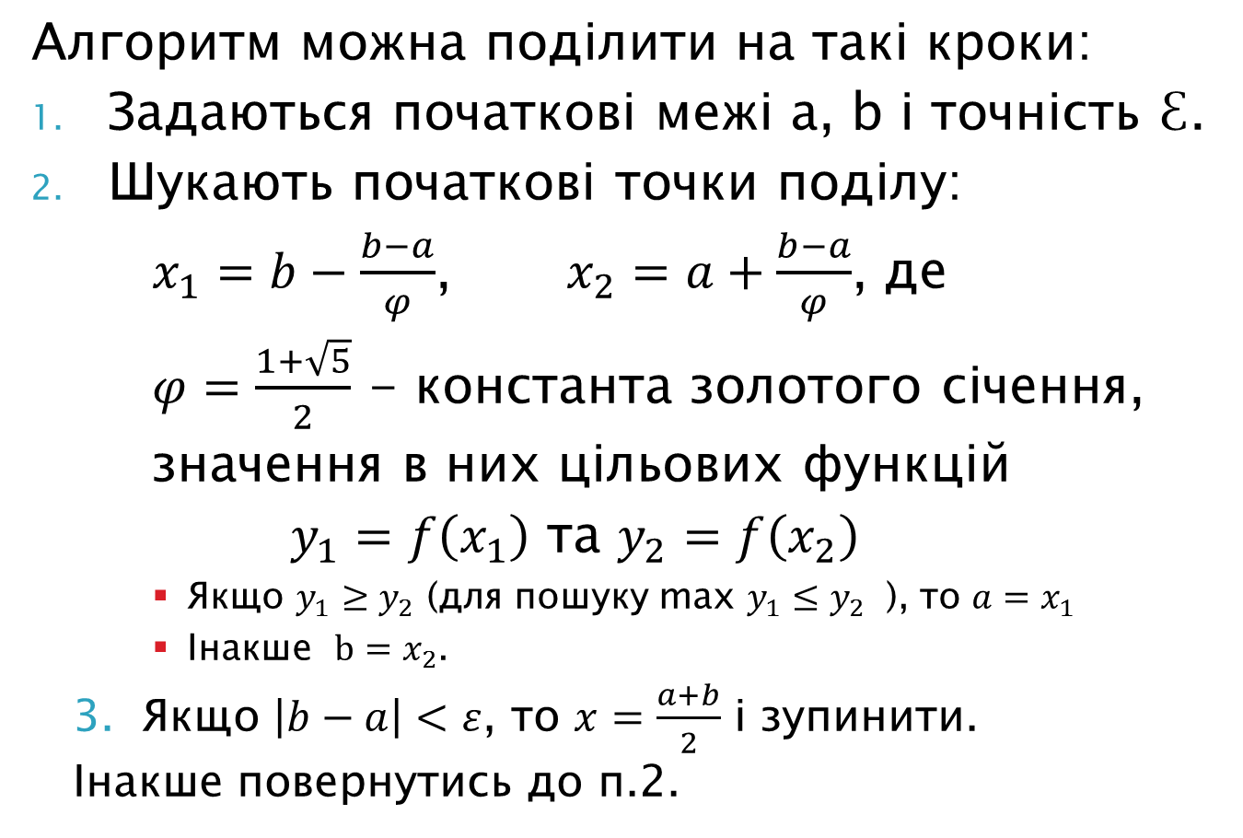
Алгоритм можна поділити на такі кроки:
Задаються початкові межі a, b і точність ℇ.
Шукають початкові точки поділу:
$x_{1}=b−\frac{b−a}{φ}$, $x_{2}=a+\frac{b−a}{φ}$, де
$φ=\frac{1+\sqrt{5}}{2}$ - константа золотого січення,
значення в них цільових функцій
$y_{1}=f\left(x_{1}\right)$ та $y_{2}=f\left(x_{2}\right)$
Якщо $y_{1}≥y_{2}$ (для пошуку max $y_{1}≤y_{2}$ ), то $a=x_{1}$
Інакше $b=x_{2}$.
Якщо $\left|b−a\right|<ε$, то $x=\frac{a+b}{2}$ і зупинити.
Інакше повернутись до п.2.

Slide 8
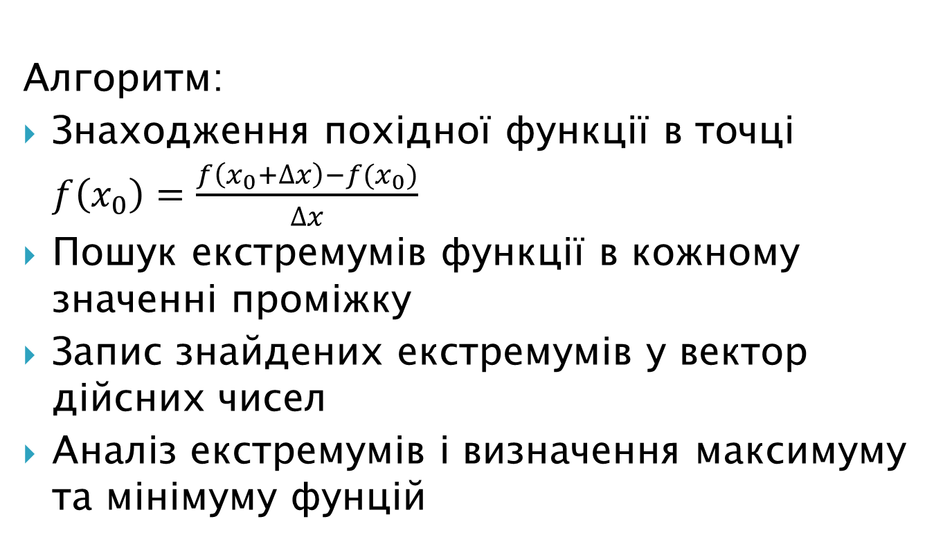
Метод пошуку за допомогою похідної
Алгоритм:
Знаходження похідної функції в точці $f\left(x_{0}\right)=\frac{f\left(x_{0}+∆x\right)−f(x_{0})}{∆x}$
Пошук екстремумів функції в кожному значенні проміжку
Запис знайдених екстремумів у вектор дійсних чисел
Аналіз екстремумів і визначення максимуму та мінімуму фунцій

Slide 9
Логічна структура програми

Slide 10
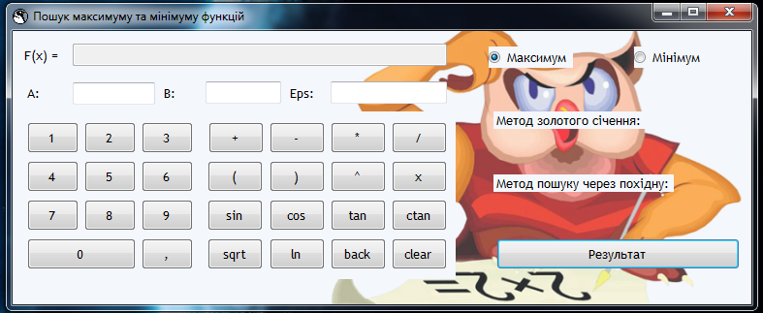
Інтерфейс програми

Slide 11
Висновок
В даний час велике значення має рішення прикладних задач, що дає поштовх до розвитку різних галузей науки.
Значна частина прикладних задач пов'язана з методами оптимізації. Оптимізація застосовується з різною метою, залежно від тієї мети, яку поставила дана галузь.
Актуальність пошуку екстремуму функції очевидна, оскільки багато прикладних завдань вимагають знаходження оптимального рішення, яким, як правило, і виявляється найменше або найбільше значення функції, яка визначається завданням.

